Slide 1
التحليل الاستراتيجي لبيئة المؤسسة
التحليل البيئي التسويقي هو تحليل استراتيجي هدفه مساعدة متخذي القرار على تحديد العوامل الداخلية والخارجية للبيئة التي تؤثر في قدرات المؤسسة على العمل بشكل صحيح، يشارك التسويق الاستراتيجي في تحديد هيكل وثقافة وسياسات الشركة لإعطاء التوجيهات اللازمة لأعضاء المؤسسة، لكن نجاح العمل يعتمد على كيفية التعامل مع التغيرات البيئية الداخلية والخارجية.
وإذا علمنا أن قرارات التسويق الاستراتيجي تشكل أساسا في التعامل مع تلك التغيرات يمكن أن ندرك أهمية تحليل البيئة بمختلف مكوناتها بالنسبة للمؤسسة
تحديد العوامل وطبيعتها
تحديد اتجاهات هذه العوامل
تحديد طبيعة التأثير وحدوده

Slide 2
مستويات التحليل البيئي
البيئة الخارجية
العامة
الاقتصادية
السياسية
التشريعية
الموردين
العملاء
البيئة الخارجية
الخاصة
المنظمة
البيئة الداخلية
الوسطاء
الثقافية
المنافسون
التكنولوجية
الاجتماعية

Slide 3
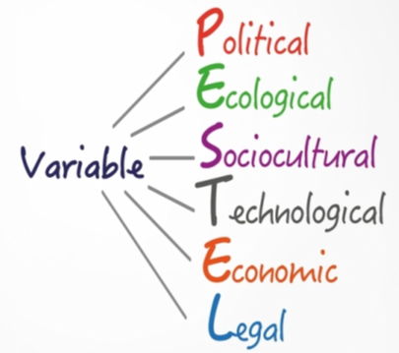
أولا : تحليل البيئة الخارجية العامة باستخدام نموذج PESTEL
تحليل PESTEL هو أداة تستخدم على نطاق واسع لتحليل البيئة الخارجية، تتكون عوامل PESTEL من العوامل السياسية والاقتصادية والاجتماعية والتكنولوجية والقانونية والبيئية. كل هذه العوامل يمكن أن تخلق الفرص والتهديدات التي يمكن أن تؤثر على صناعة ما.
العوامل السياسية
العوامل الاقتصادية
العوامل الاجتماعية الثقافية
العوامل التكنولوجية
العوامل البيئية (الطبيعية)
العوامل القانونية

Slide 4
أولا: العوامل السياسية
استقرار الحكومة في المستقبل
سياسة للحكومة تجاه الشريك الاقتصادي
إلى أي مدى تشارك الحكومة في النقابات والاتفاقيات
لوائح الاستيراد والتصدير
حرية الصحافة
قوانين الضرائب
ثانيا: العوامل الاقتصادية
معدل النمو الاقتصادي
متوسط الدخل، توفر الائتمان
تكلفة العمالة
سعر الفائدة، سعر الصرف
السياسة المالية والنقدية
معدل الضرائب
معدل التضخم

Slide 5
ثالثا: العوامل الاجتماعية والثقافية
حجم الأسرة
تركيبة السكان من حيث الجنس والعمر والعرق
مستوى الدخل المتاح ومستوى التعليم
سلوك الشراء
الوعي الاستهلاكي
الموقف من الادخار والاستثمار
الاعراف، القيم والتقاليد
رابعا: العوامل التكنولوجية
المستوى التكنولوجي في البلد
مدى سرعة تغير التكنولوجيا
الميزانية المخصصة للبحث والتطوير
البنية التحتية الأساسية للاتصالات
مخابر ومراكز البحث والابتكار
التجارة الالكترونية وانظمة الدفع
تكلفة التكنولوجيا

Slide 6
خامسا: العوامل البيئية
تتعلق بتأثير البيئة الإيكولوجية وتشمل:
– الطقس.
– تغير المناخ.
– قوانين حماية البيئة من التلوث.
– معدلات تلوث الهواء والماء.
– إعادة التدوير.
– إدارة المخلفات.
– المواقف تجاه المنتجات الإيكولوجية.
– الأنواع المهددة بالإنقراض.
– المواقف تجاه الطاقة المتجددة ودعمها.
سادسا: العوامل القانونية
قوانين حماية المستهلك
قوانين حماية الموظفين
قانون الصحة والسلامة في مكان العمل
قوانين المشتريات الحكومية
لوائح المنتج
لوائح الهيئات الصناعية
حماية براءات الاختراع

Slide 7
ثانيا: تحليل البيئة الخارجية الخاصة (التنافسية) باستخدام نموذج Porter
معايير تحليل بيئة الصناعة
وفقا للمقاربة الهيكلية فإن هيكل الصناعة يؤثر بشكل مباشر في تحديد الاستراتيجيات التنافسية التي يمكن للمؤسسة تبنيها، ووفق هذه المقاربة التي قدمها مايكل بورتر" من كلية هارفارد للأعمال عام 1979 فإن تحليل القوى التنافسية هو عبارة عن إطار عمل بسيط لتقييم وضع أي شركة في مواجهة تلك القوى.
ويقوم هذا الإطار على فكرة أن هناك خمس قوى تنافسية أساسية تشكل كل صناعة، وتساعد على تحديد حدة المنافسة وجاذبية السوق، بالإضافة إلى تحديد نقاط القوة في الأعمال، مما يساعد على فهم مدى قوة المركز التنافسي الحالي للشركة، ومدى قوة المركز الذي تتطلع للوصول إليها.

Slide 8
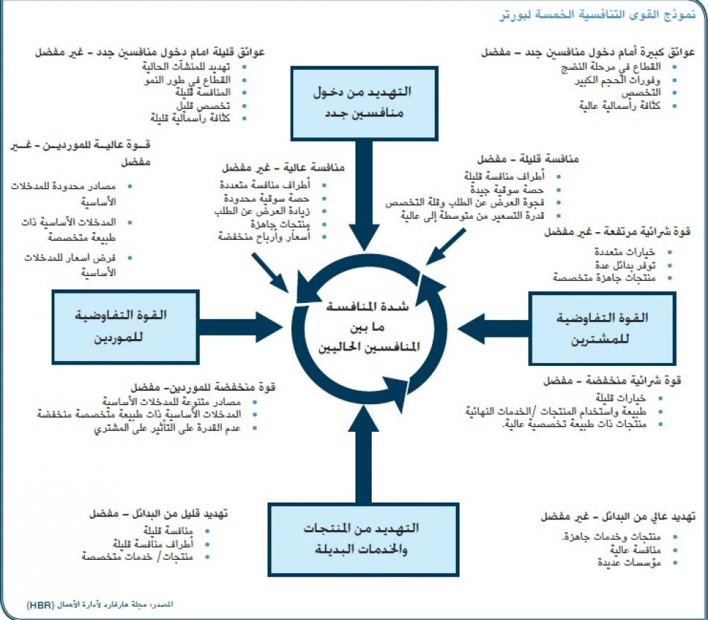
نموذج Porter لتحليل الصناعة

Slide 9

حدة المنافسة في الصناعة (المنافسون الحاليون): وتتأثر بما يلي:
كثافة المنافسة
درجة نمو الصناعة؛
نسبة التكاليف الثابتة إلى القيمة المضافة؛
مدى إمكانية تميز المنتج.
2. التهديد المحتمل من الداخلين الجدد : والذي قد يقود إلى :
انخفاض في أسعار العرض؛
ارتفاع في تكلفة المنظمات المتواجدة في الصناعة؛
تقليص مردودية هذه المنظمات
ولا بد إذن من رفع عوائق الدخول للصناعة
✓ الولاء للعلامة و تميز المنتج
✓ مزايا التكلفة المطلقة ؛
✓ متطلبات رأس المال.
✓ اقتصاديات الحجم ؛
✓ براءات الاختراع
✓ السيطرة على منافذ التوزيع
✓ تكاليف تحول المستهلك؛
✓ اللوائح والأنظمة الحكومية .
 | ضعيفة | قويـة
ضعيفة | مردودية ضعيفة وثابتة | مردودية ضعيفة وغير مستقرة
قويـة | مردودية قوية ومستقرة | مردودية قوية وغير مستقرة

Slide 10
3. القوة التفاوضية للزبائن (المشترين): وتزداد بما يلي:
تركز الزبائن مركزة وأهمية مشترياتهم من مبيعات الصناعة
أهمية وحجم تكاليف الزبائن الذي يولد حساسية للسعر؛
ضعف تكاليف التحول إلى منتجات بديلة؛
إمكانات التكامل الخلفي لدى الزبائن Backward Integration؛
امتلاك المعلومات الكافية عن الأسعار والسوق.
4. القوة التفاوضية للموردين : وتزداد بما يلي:
تمركز مجموعات المردين وتنظيمهم في السوق؛
كون منتجاتها عنصرا مهما ضمن منتجات المؤسسة؛
أن يكون لديها بدائل مهمة في السوق
جودة منتجاتها وارتفاع تكاليف التحول عنها؛
أن تكون لديها إمكانات للتكامل الامامي Forward Integration .
5. تهديد المنتجات البديلة: ويتأثر بما يلي:
المنافسة السعريه للبضائع البديلة.
تكلفة الفرصة البديله التي يتكبدها المشتري.
مدى تمايز المنتجات في تصور المشتري.

Slide 11
رابعا: التحليل البيئي باستخدام نموذج SWOT
في هذه المرحلة يقوم رجل التسويق بتحليل البيئة الداخلية والخارجية للمؤسسة، وتدعى هذه المرحلة غالبا بتحليل SWOT وهو اختصار يعبر عن الحروف الأولى لكلمات انجليـزية ترمز إلى جوانب القوة (Strengths) والضعف (Weaknesses) من جهـة، وإلى جوانب الفرص(Opportunities) والتهديدات (Threats) من جهة أخرى
ضعيفة
التهديدات
قوية
التحليل الخارجي (الفرص والتهديدات): بصفة عـامة فإن المؤسسة تقوم بتحليل البيئة التسويقية الكلية والجزئية لها من أجل الكشف عن جوانب التهديدات التي تواجهها والفرص التي تلوح في المستقبل فتعمل على اجتناب التهديدات واستغلال الفرص.
قوية
وضعية معقدة (Spéculative) | وضعية مثالية (Idéale)
وضعية مقلقة (Préoccupante) | وضعية الثبات (Stable)
الفرص
ضعيفة

Slide 12
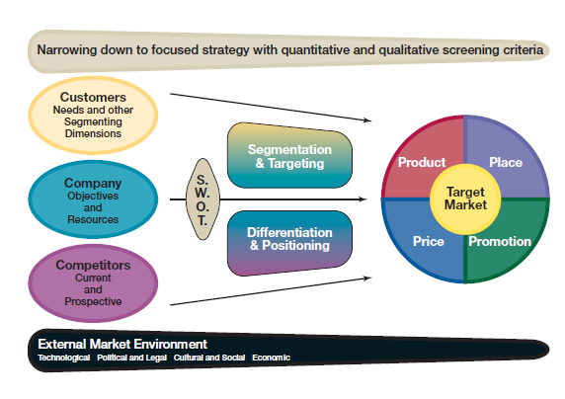
التحليل الداخلي(نقاط القوة والضعف): وتعد العوامل الداخلية ذات التأثير الموجب على المؤسسة جوانب للقوة، أما العوامل الداخلية ذات الأثر السلبي على المؤسسة فهي تمثل نقاط ضعف تعاني منها وينبغي على مدير التسويق أن يعمل للتغلب عليها في الخطة التسويقية
ومن الواضح أن تحليل وضعية المؤسسة يستلزم وجود جهاز أو نظام دقيق للمعلومات التسويقية (Marketing information system) ويمكن تعريف نظام المعلومات التسويقي ((MIS بأنه”شبكة من العلاقات المهيكلة من الأفراد، التجهيزات والإجراءات المعدة لغرض تأمين تدفق المعلومات المناسبة بعد جمعها من المصادر الداخلية والخارجية للمؤسسة ثم توزيعها على متخذي القرار التسويقي“

Slide 13
تستخدم إستراتيجية نقاط القوة لتفادي، أو لتقليل، أثر التهديدات الخارجية على المنشأة، وهذا لا يعني ضرورة أن تواجه المنشأة القوية التهديدات النابعة من البيئة الخارجية بشكل مباشر. ونسوق هنا مثالا حديثا عن شركة (Texas Instruments) التي استعانت بإدارتها القانونية القوية (نقطة قوة) في تحصيل ما يقرب من 700 مليون دولار أمريكي في شكل تعويضات وبراءات اختراع من تسع شركات يابانية وكورية اعتدت على العلامات المسجلة لأحد المكونات الالكترونية لأجهزتها (تهديد)

Slide 14
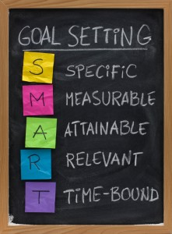
2) تحديد الأهداف: بعد أن تنتهي المؤسسة من تحليل وضعيتها فإنها يمكن أن تقرر ما هي تلك الغايات التي تود الوصول إليها من خلال جهودها التسويقية، ولذا فإن الخطوة القادمة في تخطيط النشاط التسويقي هي القيام بتحديد الأهداف.
الهدف الجيد أو الذكي يكون:
دقيقا ومحددا
قابلا للقياس
واقعيا، ممكن التحقيق
أن يكون له علاقة بنشاط المنظمة
أن يكون محددا بوقت زمني

Slide 15
ثالثا: التسويق الإستراتيجي على مستوى المنتوج
بعد تحديد الأهداف التي تسعى إدارة التسويق إلى تحقيقها فإن مدير التسويق يكون مستعدا لوضع الخطة الاستراتيجية التي يمكن أن تحقق تلك الأهداف، إن استراتيجية التسويق هي خطة بعيدة المدى لتنمية مزيج تسويقي يساعد في تحقيق أهداف المؤسسة من خلال إشباع أفضل لحاجات السوق المستهدف ويعني ذلك أن وضع الاستراتيجية التسويقية لابد وأن يبدأ بتحديد ذلك السوق المستهدف من طرف المؤسسة
العائدات
الاستراتيجية التسويقية الجديدة
الفجوة
(Gap)
الاستراتيجية التسويقية الحالية
السنوات
شكـل : غلق الفجوة من خلال الاستراتيجية التسويقية
المصـدر: Lazer et Culley, Marketing management, p : 135

Slide 16
ويرى Kotler أن الإستراتيجية التسويقية تشتمل على مجموعة متناسقة من القرارات الخاصة بما يلي:
1. الأسواق المستهدفة: التركيز على القطاعات المكونة للسوق التي تختلف من حيث تفضيلاتها.
2. المزيج التسويقي: المنتج – المكان – السعر – الترويج
3. الموازنة التسويقية: تخطيط الموارد المادية والبشرية المطلوبة لأداء الأنشطة التسويقية المختلفة.
في حين يرى Parker أن الإستراتيجية التسويقية تتكون من أربعة مكونات هي :
1. العلاقة : التكامل وطبيعة العلاقة بين الأنشطة التسويقية المختلفة
2. مجال التركيز:تحديد القطاع أو القطاعات التي سيتم التعامل معها
3. التوقيت : أي متى تبدأ أو تنتهي العلاقة بين المنظمة وعملائها؟
4. تخصيص الموارد: التوظيف السليم لموارد التسويق المادية والبشرية على الأنشطة التسويقية
المختلفة.

Slide 17
1) سلسلة خلق )تسليم(القيمة: (The Value-Delivery Sequence) إن خلق القيمة للمستهلك يمكن أن يكون عبر مفهومين، كما يوضحهما الشكل التالي:
(1) السلسلـة التقلـيدية
تصـريف المنتوج
إعداد المنتوج
الصنع
و
الإعداد
التموين والإمداد
تصور مفهوم المنتوج
ضمان الخدمات
تنمية
البيـع
وضع السـعر
التوزيع
البيـع
(2) النظـرة الحديثـة
التواصل من خلال القيمة
تسليـم القيمة
اختيار وتحديد القيمة
قـوة البيـع
اختيار
السوق المستهدف
الإشهار
ترقية المبيعات
التوزيع
التموين والإمداد
التسعير
تطوير الخدمات
تطوير المنتوج
التموقع الذهني
تجزئة السوق
التسويق العمـلي
التسويق الاستراتيجي STP
شكـل: مسارا خلق القيمـة
المصـدر: Kotler et al, Marketing management,11°Ed, Op.cit, p : 124

Slide 18
2) مراحل إعداد وتنفيذ الاستراتيجية التسويقية: إن الاستراتيجية التسويقية توفر الظروف التي تسمح للنشاطات التجارية أن تأخذ مكانها، إنها المسار الذي يتضمن تحليل الفرص الموجودة في السوق، واختيار الأسواق المستهدفة والتموقع الذهني، ووضع مخططات التنفيذ والمراقبة
إن أول خطوة هي تحليل الفرصة الموجـودة على المدى الطويل في السوق وشروط النجاح في استثمارها، فالمؤسسة تحتاج إلى دراسة السوق من أجل الحصول على معلومات عن الحاجات والرغبات الكامنة للمستهلكين وسلوكاتهم الشرائية | تحليل الفرص
حيث تعمد المؤسسة إلى تجزئة السوق إلى قطاعات مختلفة تقوم بتحليلها وتقييم جاذبيتها من أجل اختيار القطاعات التي تشكل أولوية بالنسبة لها، ثم تحديد استراتيجية للتميز عن المنافسين والتموقع الجيد في مواجهتهم، وبعد هذا كله فإن مدير التسويق يقوم بتنمية المزيج التسويقي المناسب الذي سيرافق نزول المنتوج إلى السوق. | بناء الإستراتيجية التسويقية
بعد بناء الإستراتيجية التسويقية فإن المؤسسة عليها ترجمتها إلى مخطط عملي، إن أي مخطط يجب أن يعتمد على ثلاثة أمور: الميزانية، المزيج التسويقي، إجراءات توزيع وتخصيص الميزانية | تكوين مخطط العمل
يترتب على تغير البيئة الداخلية والخارجية للمؤسسة تقـادم الاستراتيجية التسويقية بغض النظر عن مدى جودتها وتميزها، ولذا فمن الضروري القيام دوريا بمراجعة وتقييم الاستراتيجية المنفذة والرقابة عليها | التنفيذ والرقابة

Slide 19
ويمكننا أن نميز بين أربعة أنواع من الرقابة التسويقية
(1) الرقابة على الخطة التسويقية: وفي الواقع فإن هذه الرقابة تتمحور حول أربعة أسئلة جوهرية يوضحها الشكل الآتي:
الإجراءات التصحيحية
تشخيص الأداء
قياس الأداء
وضع الأهداف
ما هو القرار الذي يجب اتخاذه؟
لمـاذا؟
ما مدى تحقيقنا لذلك الهدف؟
ماهو الهدف الذي نود تحقيقه؟
شكـل: مراحل الرقابة التسويقية
المصـدر: Kotler et al, Marketing management, Op.cit, p : 744
(2) الرقابة على المردودية: لقياس ربحية المنتجات المختلفة، وقطاعات المستهلكين المستهدفة،...
(3) الرقابة من خلال تحليل الكفاءة: تحليل كفاءة القوى البيعية، كفاءة الإعلان، وكفاءة عملية ترقية المبيعات...
(4) الرقابة الاستراتيجية: إلى مراجعة الأداء التسويقي بشكل إجمالي، وتتم هذه الرقابة الاستراتيجية على فترات متباعدة نسبيا، ويتم ذلك من خلال ما يعرف بالمراجعة التسويقية (marketing audit)

Slide 20
إن القرارات ذات الطبيعة الاستراتيجية تستدعي تضافر جميع مستويات المؤسسة ووظائفها ولذلك فإن التسويق من أجل بناء الاستراتيجية التسويقية يبدأ أولا بتحديد التوجهات الكبرى للمؤسسة عن طريق تعريف رسالتها ومهمتها وتمييز أنشطتها المختلفة في مجالات ووحدات متجانسة فيما بينها، ويقوم مدير التسويق بتحليل كل نشاط على حدة مستعملا في ذلك مختلف أدوات التحليل التي يقدمها التسويق الاستراتيجي وغايته من وراء هذا التحليل استكشاف القرارات المتعلقة بكل نشاط وتحديد الأهداف المستقبلية له.
ومن أجل مواجهة تعدد الرغبات والحاجات فإن التسويق يعمد إلى المستوى الثالث وهو مستوى المنتوج من أجل أن يحدد له استراتيجيته التسويقية الخاصة به والتي تتمثل في تقديم قيمة للمستهلك أعلى مما يقدمه المنافسون، والوسيلة إلى ذلك هي اتباع ثلاثية التسويق الاستراتجي: التجزئة، الاستهداف، التموقع، وانتهاء بالعملية التنفيذية التي تتضمن المزيج التسويقي وإجراءات الرقابة والتقييم.

